Slide 1
软件工程导论（第6版）
第6章 详细设计

Slide 2
第6章 详细设计
根本目标：确定应该怎样具体地实现所要求的系统。
详细设计阶段的任务不是具体地编写程序，而是要设计出程序的“蓝图”。
详细设计的结果基本上决定了最终的程序代码的质量。
第6章
详细设计
引言
Notes:
二义性例子：“操作员标识由操作员姓名和密码组成，密码由6位数字构成。当操作员登录进系统时它被存放在注册文件中。”
在上面这段陈述中，“它”到底代表“密码”还是“操作员标识”，不同的人往往有不同的理解。

Slide 3


主要内容
6.1 结构程序设计
6.2 人机界面设计
6.3 过程设计的工具
6.4 面向数据结构的设计方法
6.5 程序复杂程度的定量度量
第6章
详细设计
主要内容

Slide 4
主要内容
6.1 结构程序设计
6.2 人机界面设计
6.3 过程设计的工具
6.4 面向数据结构的设计方法
6.5 程序复杂程度的定量度量
第6章
详细设计
6.1 结构程序设计

Slide 5
设计阶段
总体设计
详细设计
体系结构设计
（MSD）
设计内容
模块内部设计
（算法和数据结构）
接口设计
数据设计
图1 设计阶段和设计内容

Slide 6
定义软件模块及其之间的关系，
从分析模型（如数据流图）导出
设计阶段
总体设计
详细设计
体系结构设计
（MSD）
设计内容
模块内部设计
（算法和数据结构）
接口设计
数据设计
图1 设计阶段和设计内容

Slide 7
设计阶段
总体设计
详细设计
体系结构设计
（MSD）
包括外部接口设计和内部接口设计：
外部接口设计依据分析模型中的顶层数据流图
外部接口包括:
用户界面
目标系统与其他硬件设备、
软件系统的外部接口；
内部接口是指系统内部各种元素之间的接口。
设计内容
模块内部设计
（算法和数据结构）
接口设计
数据设计
图1 设计阶段和设计内容

Slide 8
设计阶段
总体设计
详细设计
体系结构设计
（MSD）
根据数据字典来确定
软件涉及的文件系统的结构
及数据库的表结构
设计内容
模块内部设计
（算法和数据结构）
接口设计
数据设计
图1 设计阶段和设计内容

Slide 9
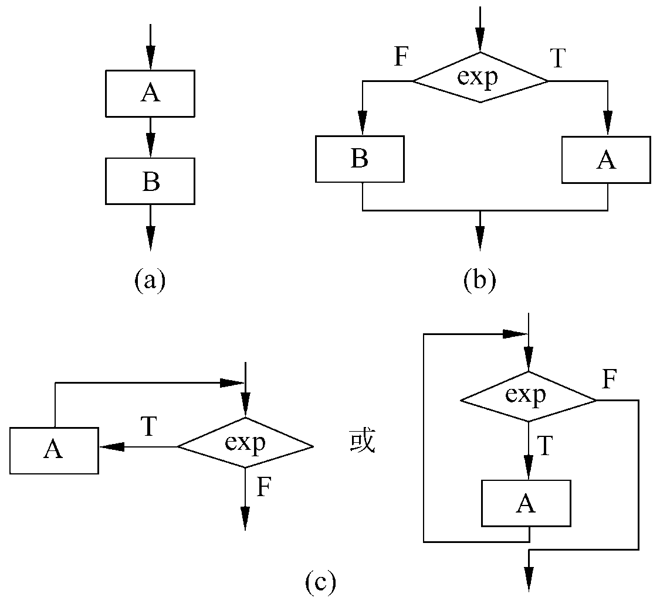
6.1 结构程序设计
1965年结构程序设计的概念最早由E.W.Dijkstra提出：程序的质量与程序中所包含的GO TO 语句的数量成反比
1966年Bohm和Jacopini证明了只用“顺序”、“选择”和“循环”控制结构就能实现任何单入口单出口的程序。
第6章
详细设计
6.1 结构程序设计

Slide 10
6.1 结构程序设计
实际上用顺序结构和循环结构(又称DO-WHILE结构)完全可以实现选择结构(又称IF-THEN-ELSE结构) ，因此，理论上最基本的控制结构只有两种。
1968年Dijkstra再次建议从一切高级语言中取消GO TO语句，只使用3种基本控制结构写程序。学界认识到不是简单地去掉GO TO 语句的问题，而是要创立一种新的程序设计思想、方法和风格。
1971年IBM公司在纽约时报信息库管理系统的设计中成功地使用了结构程序设计技术
1972年IBM公司的Mills进一步提出，程序应该只有一个入口和一个出口，补充了结构程序设计的规则。
第6章
详细设计
6.1 结构程序设计

Slide 11
6.1 结构程序设计
结构程序设计经典定义：如果一个程序的代码块仅仅通过顺序、选择和循环这3种基本控制结构进行连接，并且每个代码块只有一个入口和一个出口，则称这个程序是结构化的。
结构程序设计更全面的定义：结构程序设计是尽可能少用GO TO语句的程序设计方法。最好仅在检测出错误时才使用GO TO语句，而且应该总是使用前向GO TO语句。
第6章
详细设计
6.1 结构程序设计

Slide 12
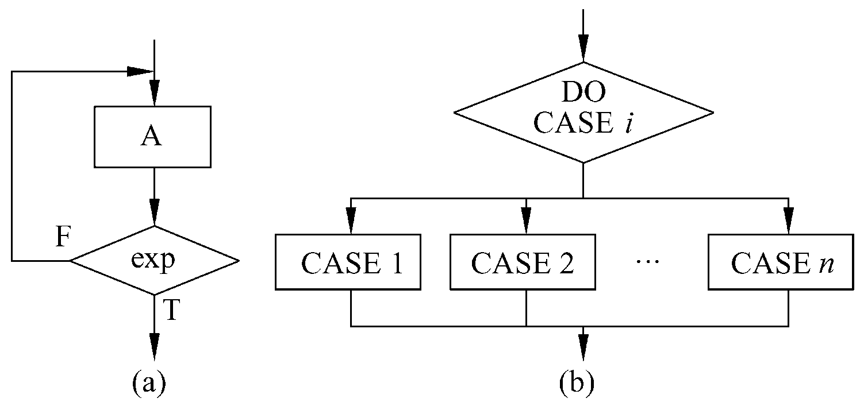
6.1 结构程序设计
从理论上说只用上述3种基本控制结构就可以实现任何单入口单出口的程序，但是为了实际使用方便起见，常常还允许使用DO-UNTIL和DO-CASE两种控制结构
第6章
详细设计
6.1 结构程序设计

Slide 13
6.1 结构程序设计
接口设计的分类:
接口设计主要包括３个方面：
（1）模块或软件构件间的接口设计；
（2）软件与其他软硬件系统之间的接口设计；
（3）软件与人（用户）之间的交互设计。
系统的接口设计（包括用户界面设计及与其他系统的接口设计）是由穿过系统边界的数据流定义的。
在最终的系统中，数据流将成为用户界面中的表单、报表或与其他系统进行交互的文件或通信。
第6章
详细设计
6.1 结构程序设计

Slide 14
6.1 结构程序设计
如果只允许使用顺序、IF-THEN-ELSE型分支和DO-WHILE型循环这3种基本控制结构，则称为经典的结构程序设计；
如果除了上述3种基本控制结构之外，还允许使用DO-CASE型多分支结构和DO-UNTIL型循环结构，则称为扩展的结构程序设计；
如果再允许使用LEAVE(或BREAK)结构，则称为修正的结构程序设计。
第6章
详细设计
6.1 结构程序设计

Slide 15
主要内容
6.1 结构程序设计
6.2 人机界面设计
6.3 过程设计的工具
6.4 面向数据结构的设计方法
6.5 程序复杂程度的定量度量
第6章
详细设计
6.2 人机界面设计

Slide 16
6.2 人机界面设计
6.2.1 设计问题
系统响应时间。
用户帮助设施。
出错信息处理。
命令交互。
第6章
详细设计
6.2.1 设计问题

Slide 17
6.2 人机界面设计
人机交互界面
在设计阶段，必须根据需求把交互细节加入到用户界面设计中，包括人机交互所必须的实际显示和输入。
人机交互界面是给用户使用的，为了设计好人机交互界面，设计者需要了解以下信息：
（１）用户界面应具有的特性？
（２）使用软件的用户是什么人？
（３）用户怎样学习与新的计算机系统进行交互？
（４）用户需要完成哪些工作？

Slide 18
6.2 人机界面设计
系统响应时间。
系统响应时间指从用户完成某个控制动作(例如，按回车键或单击鼠标)，到软件给出预期的响应(输出信息或做动作)之间的这段时间。
系统响应时间有两个重要属性，分别是长度和易变性。
1）长度：时间过长，用户就会感到紧张，过短，加快用
户操作节奏，可能会犯错误
2）易变性：系统响应时间相对于平均响应时间的偏差
即使系统响应时间较长，响应时间易变性低也有助于用
户建立起稳定的工作节奏。
第6章
详细设计
6.2.1 设计问题

Slide 19
6.2 人机界面设计
用户帮助设施。
常见的帮助设施可分为集成的和附加的两类。
具体设计帮助设施时，必须解决下述的一系列问题。
在用户与系统交互期间，是否在任何时候都能获得关于系统任何功能的帮助信息?有两种选择：提供部分功能的帮助信息和提供全部功能的帮助信息。
用户怎样请求帮助?有3种选择：帮助菜单，特殊功能键和HELP命令。
怎样显示帮助信息?有3种选择：在独立的窗口中，指出参考某个文档(不理想)和在屏幕固定位置显示简短提示。
用户怎样返回到正常的交互方式中?有两种选择：屏幕上的返回按钮和功能键。
怎样组织帮助信息?有3种选择：平面结构，信息的层次结构和超文本结构。
第6章
详细设计
6.2.1 设计问题

Slide 20
6.2 人机界面设计
出错信息处理。
出错信息和警告信息，是出现问题时交互式系统给出的“坏消息”。一般说来，交互式系统给出的出错信息或警告信息，具有下述属性。
(1) 用用户可以理解的术语描述问题。
(2) 提供有助于从错误中恢复的建设性意见。
(3) 指出错误可能导致哪些负面后果(例如，破坏数据文
件)，以便用户检查是否出现了这些问题，并在确实出现
问题时及时解决。
(4) 伴随着听觉上或视觉上的提示
(5) 不能带有指责色彩，不能责怪用户。
第6章
详细设计
6.2.1 设计问题

Slide 21
6.2 人机界面设计
命令交互。
许多高级用户仍然偏爱面向命令行的交互方式
在提供命令交互方式时，必须考虑下列设计问题。
(1) 是否每个菜单选项都有对应的命令?
(2) 采用何种命令形式?有3种选择：控制序列(例如，
Ctrl+P)，功能键和输入命令。
(3) 学习和记忆命令的难度有多大?忘记了命令怎么办?
(4) 用户是否可以定制或缩写命令?
在越来越多的应用软件中，人机界面设计者都提供了“命令宏机制”。
在理想的情况下，所有应用软件都有一致的命令使用方法。
第6章
详细设计
6.2.1 设计问题

Slide 22
6.2 人机界面设计
用户界面应具备的特性
可使用性：是用户界面设计最重要的目标．包括使用简单、界面一致、拥有help帮助功能、快速的系统响应和低的系统成本、具有容错能力等。
灵活性：考虑到用户的特点、能力和知识水平，应该使用户接口满足不同用户的要求。因此，对不同的用户，应有不同的界面形式，但不同的界面形式不应影响任务的完成。
可靠性：用户界面的可靠性是指无故障使用的间隔时间。用户界面应能保证用户正确、可靠地使用系统，保证有关程序和数据的安全性。

Slide 23
6.2 人机界面设计
6.2.2.设计过程
用户界面设计是一个迭代的过程，通常先创建设计模型，再用原型实现这个设计模型，并由用户试用和评估，然后根据用户意见进行修改。
建立起用户界面的原型，就必须对它进行评估，评估可以是非正式的也可以使正式的。
用户试用并评估该原型，直接向设计者表述对界面的评价
设计者根据用户意见修改设计并实现下一级原型
完成初步设计之后就创建第一级原型
用户界面的评估周期
第6章
详细设计
6.2.2 设计过程

Slide 24
6.2 人机界面设计
用户类型
外行型：对计算机系统认知很少或毫无了解
初学型：对计算机有一定经验，对系统的认识不足或经验很少，需要很多界面支持。
熟练型：对一个系统有很多经验，需要较少的界面支持，但不能处理意外错误。
专家型：了解系统的内部构造，需要为他们提供能够修改和扩充系统能力的复杂界面。
第6章
详细设计
6.2.2 设计过程

Slide 25
6.2 人机界面设计
界面设计类型
如果从用户与计算机交互的角度来看，用户界面设计类型主要有问题描述语言、数据表格、图形、菜单、对话、窗口等。在选用界面形式的时候，应该考虑每种类型的优点和限制，可以从以下几个方面来考察，进行选择：
使用的难易程度
学习的难易程度
操作速度
复杂程度：该界面提供了什么功能、能否用新的方式组合这些功能以增强界面的功能
控制：人机交互时，由计算机还是由人发起和控制对话。
开发的难易程度：该界面设计是否有难度、开发工作量有多大。
一个界面的设计通常使用一种以上的设计类型，每种类型与一个或一组任务相匹配。
第6章
详细设计
6.2.2 设计过程

Slide 26
6.2 人机界面设计
创建了用户界面的设计模型之后，可以运用下述评估标准对设计进行早期复审。
(1) 系统及其界面的规格说明书的长度和复杂程度，预示了用户学习使用该系统所需要的工作量。
(2) 命令或动作的数量、命令的平均参数个数或动作中单个操作的个数，预示了系统的交互时间和总体效率。
(3) 设计模型中包含的动作、命令和系统状态的数量，预示了用户学习使用该系统时需要记忆的内容的多少。
(4) 界面风格、帮助设施和出错处理协议，预示了界面的复杂程度及用户接受该界面的程度。
第6章
详细设计
6.2.2 设计过程

Slide 27
6.2 人机界面设计
6.2.3 人机界面设计指南
一般交互指南：涉及信息显示、数据输入和系统整体控制
保持一致性。
提供有意义的反馈。
在执行有较大破坏性的动作之前要求用户确认。
允许取消绝大多数操作。
减少在两次操作之间必须记忆的信息量。
提高对话、移动和思考的效率。
允许犯错误。
按功能对动作分类，并据此设计屏幕布局。
提供对用户工作内容敏感的帮助设施
用简单动词或动词短语作为命令名。
第6章
详细设计
6.2.3 人机界面设计指南

Slide 28
6.2 人机界面设计
信息显示指南：多种不同方式“显示”信息：用文字、图形和声音；按位置、移动和大小；使用颜色、分辨率和省略。
只显示与当前工作内容有关的信息。
不要用数据淹没用户，应该用便于用户迅速吸取信息的方式来表示数据。
使用一致的标记、标准的缩写和可预知的颜色。
允许用户保持可视化的语境。
产生有意义的出错信息。
使用大小写、缩进和文本分组以帮助理解。
使用窗口分隔不同类型的信息。
使用“模拟”显示方式表示信息，以使信息更容易被用户提取。
高效率地使用显示屏。
第6章
详细设计
6.2.3 人机界面设计指南

Slide 29
6.2 人机界面设计
数据输入指南：用户的大部分时间用在选择命令、输入数据和向系统提供输入。
尽量减少用户的输入动作。
保持信息显示和数据输入之间的一致性。
允许用户自定义输入。
交互应该是灵活的，并且可调整成用户最喜欢的输入方式。
使在当前动作语境中不适用的命令不起作用。
让用户控制交互流。
对所有输入动作都提供帮助。
消除冗余的输入。
高效率地使用显示屏。
第6章
详细设计
6.2.3 人机界面设计指南

Slide 30
6.2 人机界面设计
设计详细的交互
遵循的原则：
一致性
操作步骤少
不要“哑播放”
提供Undo功能
减少人脑的记忆负担
提高学习效率
第6章
详细设计

Slide 31
6.2 人机界面设计
接口设计概述
接口
…
接口
IN
业务
…
软件系统
…
功能
…
部署
…
接口
ERROR
接口
…
OUT
子系统
模块
外部系统
第6章
详细设计

Slide 32
6.2 人机界面设计
接口设计概述
软件系统结合业务、功能、部署等等因素将软件系统逐步分解到模块，那么模块与模块之间就必须根据各模块的功能定义对应的接口。概要设计（总体设计）中的接口设计主要用于子系统/模块之间或内部系统与外部系统进行各种交互。接口设计的内容应包括功能描述、接口的输入输出定义、错误处理等。软件系统接口的种类以及规范很多，可以有API、服务接口、文件、数据库等等，所以设计的方法也有很大的差异。但是总体来说接口设计的内容应包括通讯方法、协议、接口调用方法、功能内容、输入输出参数、错误/例外机制等。从成果上来看，接口一览表以及详细设计资料是必须的资料。
第6章
详细设计

Slide 33

6.2 人机界面设计
接口设计一般包括 3 个方面：
（1）用户接口--用来说明将向用户提供的命令和它们的语法结构以及软件回答信息
（2）外部接口--用来说明本系统同外界的所有接口的安排包括软件与硬件之间的接口、本系统与各支持软件之间的接口关系
（3）内部接口--用来说明本系统之内的各个系统元素之间的接口的安排。
第6章
详细设计

Slide 34
6.2 人机界面设计
目标用户群体
用户需求不同
例如，一个专业的软件工程师和对电脑只有有限了解的普通用户，所能够接受的界面可能就完全不同。来自中国和法国的用户，对于同一种配色或图案的理解也可能是大相径庭的。用户界面作为应用程序和用户交互的核心途径，必须将不同用户对界面的不同需求考虑在其中，这样才能给用户提供最好的使用体验。否则，即使软件内部的功能十分强大，如果界面使用起来体验非常糟糕，用户也不会选择使用它。
技能、个性
所受教育以及文化背景
用户群体差异
性别、年龄
第6章
详细设计
6.2.3 人机界面设计指南

Slide 35
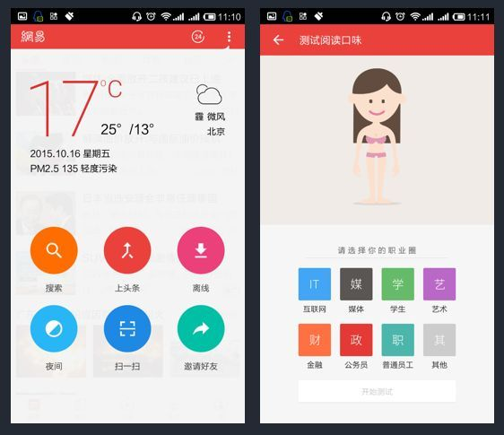
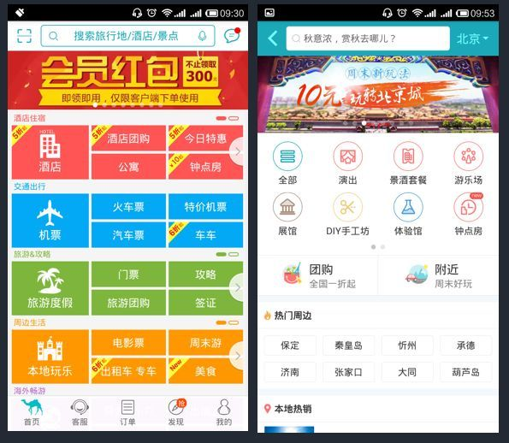
6.2 人机界面设计
简洁与清晰
在界面设计中，应当仔细斟酌每个界面元素的作用、重要性和交互方式，将重要的界面元素放置在显著位置，不太重要的界面元素则降级到相对次要的位置；凸显界面元素之间的层次感和逻辑感，避免对空间进行罗列和堆叠。此外，对于展示实际用户内容的界面（如图片浏览应用、文档编辑应用等），不应使得软件工具栏和其他辅助控件过多地占用用户实际内容的屏幕空间，或干扰用户正常浏览应用所展示的内容。
第6章
详细设计
6.2.3 人机界面设计指南

Slide 36

6.2 人机界面设计
实现模型与心智模型
与实现模型不同，软件的真实用户对该软件用法和运作方式的个人理解（或期望），则称之为 “心智模型”。这类心智模型有助于用户理解自己使用软件的过程，预测某个操作的结果，并应对出乎意料的情况。换句话说，心智模型能够帮助用户 “自然地” 使用一个程序。
前端
HTML
CSS
JavaScript…
后端 Python
数据库引擎 MySQL
实现模型
第6章
详细设计
6.2.3 人机界面设计指南

Slide 37

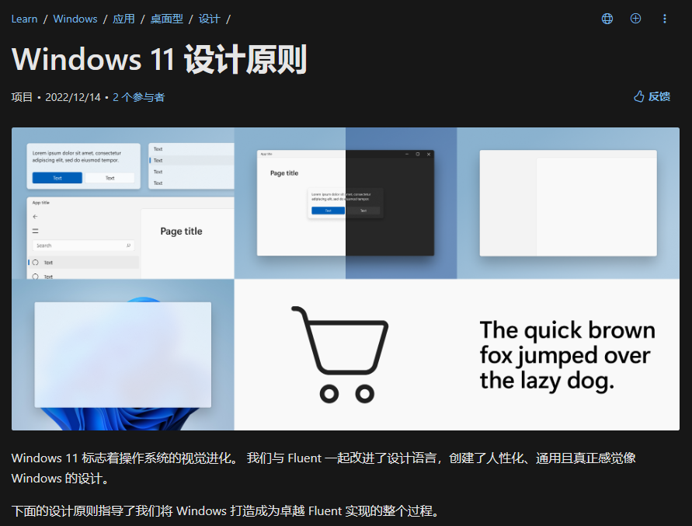
6.2 人机界面设计
设计的规范性
大多数主流操作系统都有一套专门的 “设计规范”，以供开发者和程序设计人员参考。例如，对于 macOS 应用程序，苹果公司发布过官方的 “人机界面指南”，其完整版本在苹果开发者网站即可找到。对于 Windows 应用程序，微软公司也发布过诸如 “设计 Windows 桌面应用程序” 和 “通用 Windows 平台应用程序指南” 等设计方面的指导性材料。应用程序的开发者和设计人员在设计一个应用程序时，应当通读、理解并严格遵守相关设计指南中的设计要求。
第6章
详细设计
6.2.3 人机界面设计指南

Slide 38
6.2 人机界面设计
设计的可用性和易用性
设计时应当考虑以下问题
没人喜欢使用复杂、晦涩、难以掌握的应用程序。为获得良好的可用性，在设计和开发的每个步骤和每一轮迭代中，开发人员都应该将软件的目标用户作为核心，在实际使用环境中，以真实用户的需求、偏好和习惯为导向，对产品的设计进行不断优化。
令人愉悦
（1）软件的目标用户是怎样一个群体？
（2）用户的实际需求有哪些？
（3）用户在相关领域有哪些背景知识？
（4）用户希望软件具有哪些功能？
（5）为了使用软件完成某项任务，用户需要得到哪些信 息？这些信息应该以什么样的方式呈现？
（6）根据现有设计，用户认为的软件使用方式和其真实使用方式是否一致？
（7）是否右特殊的用户群体、需求或运行环境需要额外考虑？
高效
容易学习和掌握
第6章
详细设计
6.2.3 人机界面设计指南

Slide 39
6.2 人机界面设计
设计的一致性
颜色使用
控件样式
固有的操作模式
02
颜色搭配
字体
设计决策
动画
01
标准的用户界面元素
操作逻辑
阴影
外部一致性
内部一致性
整体相互统一
第6章
详细设计
6.2.3 人机界面设计指南

Slide 40
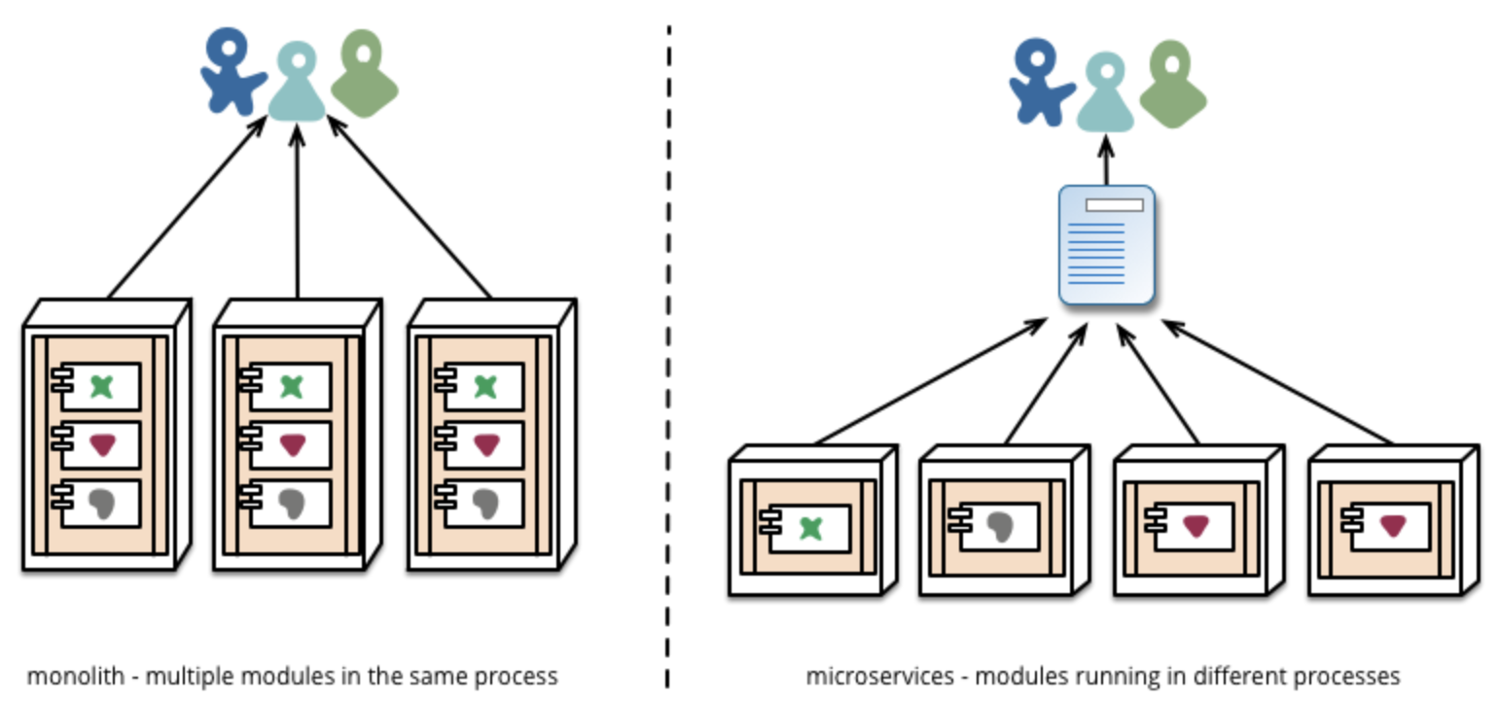
6.2 人机界面设计
设计的容错性
良好的“容错性”允许用户大胆地探索一个应用程序的所有功能——因为绝大部分操作都是可逆的、非破坏性的。如果用户确信他们可以大胆地尝试每个按钮的用途而不用担心他们的操作系统或数据被损坏，应用程序的用户体验会大大提高。此外，良好的容错性也会让应用程序显得更加稳定、可靠。如果用户发现在一个应用程序中并不会因为无意中的操作就造成严重错误（如数据丢失或损毁），他们自然会更加信任这一应用程序。
第6章
详细设计
6.2.3 人机界面设计指南

Slide 41
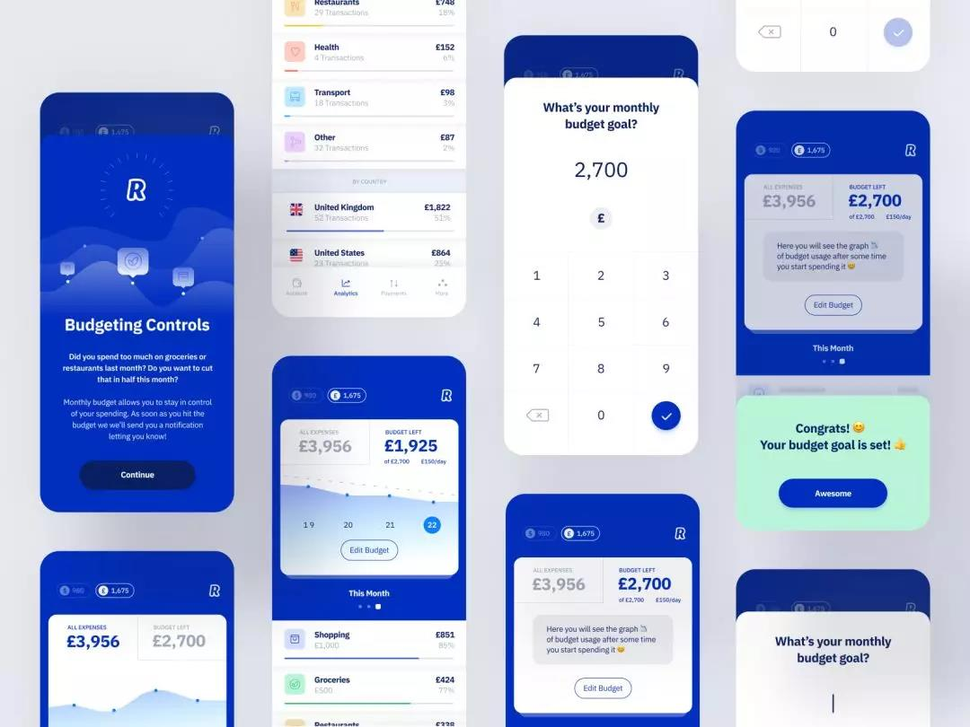
6.2 人机界面设计
界面设计
界面设计是接口设计中的重要组成部分。用户界面的设计要求在研究技术问题的同时对人加以研究。Theo Mandel在其关于界面设计的著作中提出了3条“黄金原则”。
1) 置用户于控制之下
2) 减少用户的记忆负担
3) 保持界面一致
这些黄金原则实际上构成了指导用户界面设计活动的基本原则。
第6章
详细设计

Slide 42



6.2 人机界面设计
界面设计
界面设计是一个迭代的过程，其核心活动包括：
创建系统功能的外部模型
考虑界面设计中的典型问题
实现设计模型
1
2
3
4
5
6
确定为完成此系统功能人和计算机应分别完成的任务
借助CASE工具构造界面原型
评估界面质量
第6章
详细设计

Slide 43
6.2 人机界面设计
界面设计
在界面的设计过程中先后涉及4个模型
终端用户对未来系统的假想（system perception或user's model）
由软件工程师创建的设计模型（design model）
3
1
4
系统实现后得到的系统映象（system image）
2
由人机工程师（或软件工程师）创建的用户模型（user model）
第6章
详细设计

Slide 44
6.2 人机界面设计
界面设计
在界面设计中，应该考虑4个问题。
1) 系统响应时间：指当用户执行了某个控制动作后（如，点击鼠标器等），系统做出反应的时间（指输出信息或执行对应的动作）。系统响应时间过长、不同命令在响应时间上的差别过于悬殊，用户将难以接受。
2) 用户求助机制：用户都希望得到联机帮助，联机帮助系统有两类，集成式和叠加式，此外，还要考虑诸如帮助范围（仅考虑部分还是全部功能）、用户求助的途径、帮助信息的显示、用户如何返回正常交互工作及帮助信息本身如何组织等一系列问题。
3) 出错信息：应选用用户明了、含义准确的术语描述，同时还应尽可能提供一些有关错误恢复的建议。此外，显示出错信息时，若辅以听觉（如铃声）、视觉（专用颜色）刺激，则效果更佳。
4) 命令方式：键盘命令曾经一度是用户与软件系统之间最通用的交互方式，随着面向窗口的点选界面的出现，键盘命令虽不再是唯一的交互形式，但许多有经验的熟练的软件人员仍喜爱这一方式，更多的情形是菜单与键盘命令并存，供用户自由选用。
第6章
详细设计

Slide 45
6.2 人机界面设计
UX设计与UI设计的区别
第6章
详细设计

Slide 46

6.2 人机界面设计
UX设计与UI设计的区别
用户体验（ UX ）设计：
1) 用户体验设计与视觉或模型无关，它着眼于整个流程/服务流程、可用性和体验。用户体验设计师创造这些体验，思考这种体验如何给用户带来感觉，以及用户完成他们想要的任务有多容易。
2) 用户体验设计时开发和提高用户与企业各方面互动质量的过程。
3) 用户体验设计的最终目的是为用户创造可用的、高效的、相关的、简单的、全方位的愉悦体验。
第6章
详细设计

Slide 47

6.2 人机界面设计
用户界面（ UI ）设计：
1) 用户界面设计将品牌的优势和视觉的优点传达到产品的界面上，确保设计是一致的、连贯的、美观的。
2) 用户界面设计考虑了产品界面的所有视觉和交互元素——包括图标、间距、按钮、配色方案、排版和响应式设计。
3) 用户界面设计的最终目标是通过产品的界面以视觉的方式引导用户，创造一种不需要用户过多思考的直观体验。
UX设计与UI设计的区别
第6章
详细设计

Slide 48
6.2 人机界面设计
UX设计与UI设计的区别
就功能而言，UX是事物的工作方式，UI是事物的外观。UX是一个过程，而UI是可交付的。
UX和UI是紧密相连的，不能只拥有其中一个
（1）在产品开发过程中，UX设计通常是第一位的，其次是UI设计。
（2）UX设计师绘制出用户体验的基本框架，而UI设计师则用视觉和交互元素填充其中。
（3）UX设计是关于识别和解决用户问题的，而UI设计是关于创建直观和美观的交互界面的。
第6章
详细设计

Slide 49
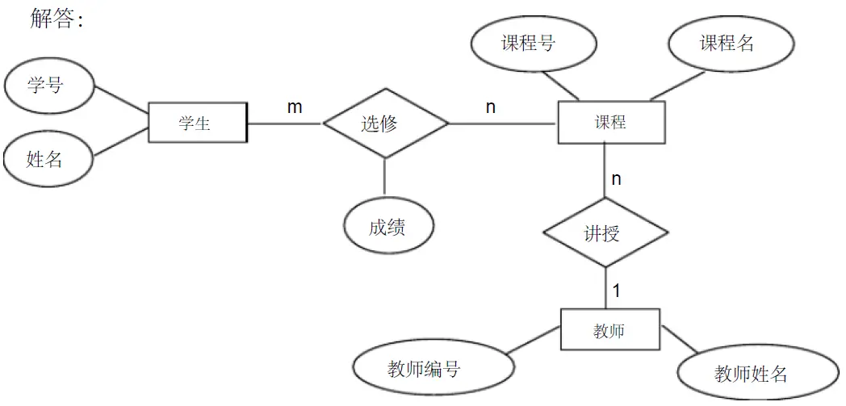

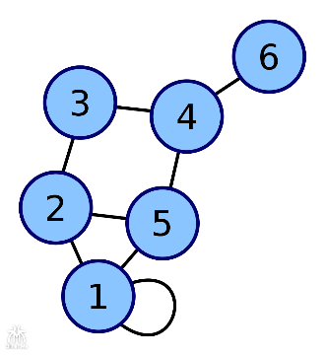
6.2 人机界面设计
数据设计就是将需求分析阶段定义的数据对象（E-R图、数据字典）转换为设计阶段的数据结构和数据库，包括两个方面。
1) 程序级的数据结构设计：采用（伪）代码的方式定义数据结构（数据的组成、类型、缺省值等信息）；
2) 应用级的数据库设计：采用物理级的E-R图表示。
DataBase
数据结构
第6章
详细设计

Slide 50

6.2 人机界面设计
数据库有以下主要特点：
1) 实现数据共享
2)数据冗余度减少
3) 数据的独立性
4) 数据实现集中控制
5) 数据一致性和可维护性，以确保数据的安全性和可靠性
6) 故障可修复性
第6章
详细设计

Slide 51
6.2 人机界面设计
数据的基本结构分三个层次，反映了观察数据库的三种不同角度。
1) 物理数据层是数据库的最内层，是物理存储设备上实际存储的数据的集合。这些数据是原始数据，是用户加工的对象，由内部模式描述的指令操作处理的位串、字符和字组成。
2) 概念数据层是数据库的中间一层，是数据库的整体逻辑表示。指出了每个数据的逻辑定义及数据之间的逻辑联系，是存储记录的集合。它所设计的是数据库所有对象的逻辑关系，而不是它们的物理关系，是数据库管理员概念下的数据库。
3) 逻辑数据层是用户所看到和使用的数据库，表示了一个或一些特定用户使用的数据集合，即逻辑记录的集合。
概念数据层
物理数据层
数据库基本结构
逻辑数据层
第6章
详细设计

Slide 52
6.2 人机界面设计
数 据 库
需求分析
概念设计
设 计 过 程
逻辑设计
物理设计
验证设计
第6章
详细设计

Slide 53
6.2 人机界面设计
数据库设计是指根据用户的需求，在某一具体的数据库管理系统上，设计数据库的结构和建立数据库的过程。一般，数据库的设计过程大致可分数据库设计为5个步骤，如下所示。
1) 需求分析；调查和分析用户的业务活动和数据的使用情况，弄清所用数据的种类、范围、数量以及它们在业务活动中交流的情况，确定用户对数据库系统的使用要求和各种约束条件等，形成用户需求规约。
2) 概念设计；对用户要求描述的现实世界(可能是一个工厂、一个商场或者一个学校等)，通过对其中信息的分类、聚集和概括，建立抽象的概念数据模型。这个概念模型应反映现实世界各部门的信息结构、信息流动情况、信息间的互相制约关系以及各部门对信息储存、查询和加工的要求等。所建立的模型应避开数据库在计算机上的具体实现细节，用一种抽象的形式表示出来。
第6章
详细设计

Slide 54
6.2 人机界面设计
3) 逻辑设计；主要工作是将现实世界的概念数据模型设计成数据库的一种逻辑模式，即适应于某种特定数据库管理系统所支持的逻辑数据模式。与此同时，可能还需为各种数据处理应用领域产生相应的逻辑子模式。这一步设计的结果就是所谓“逻辑数据库”。
4) 物理设计；根据特定数据库管理系统所提供的多种存储结构和存取方法等依赖于具体计算机结构的各项物理设计措施，对具体的应用任务选定最合适的物理存储结构(包括文件类型、索引结构和数据的存放次序与位逻辑等)、存取方法和存取路径等。这一步设计的结果就是所谓“物理数据库”。
5) 验证设计；在上述设计的基础上，收集数据并具体建立一个数据库，运行一些典型的应用任务来验证数据库设计的正确性和合理性。一般，一个大型数据库的设计过程往往需要经过多次循环反复。当设计的某步发现问题时，可能就需要返回到前面去进行修改。因此，在做上述数据库设计时就应考虑到今后修改设计的可能性和方便性。
第6章
详细设计

Slide 55
主要内容
6.1 结构程序设计
6.2 人机界面设计
6.3 过程设计的工具
6.4 面向数据结构的设计方法
6.5 程序复杂程度的定量度量
第6章
详细设计
6.3 过程设计的工具

Slide 56
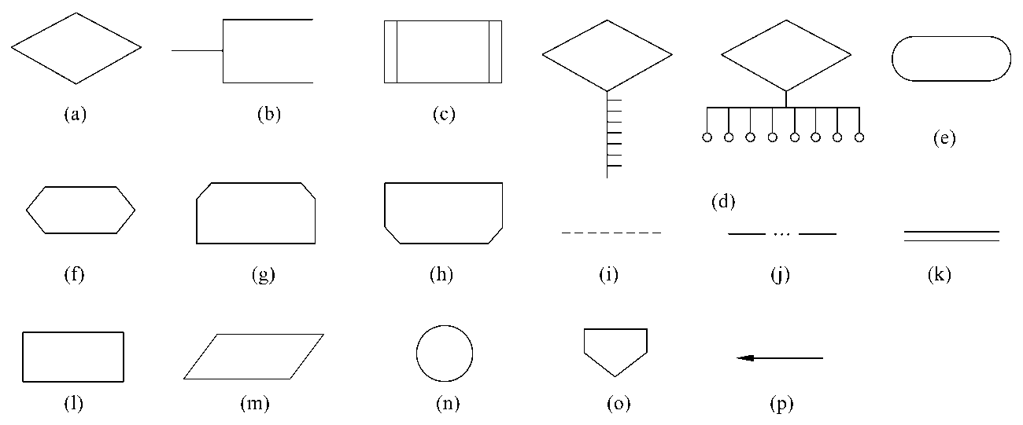
6.3 过程设计的工具
6.3.1 程序流程图
程序流程图又称为程序框图，它是使用最广泛的描述过程设计的方法。程序流程图中使用的符号(a) 选择(分支)； (b) 注释； (c) 预先定义的处理； (d) 多分支； (e) 开始或停止； (f) 准备； (g) 循环上界限； (h) 循环下界限； (i) 虚线； (j) 省略符； (k) 并行方式； (l) 处理； (m) 输入输出； (n) 连接； (o) 换页连接； (p) 控制流
第6章
详细设计
6.3.1 程序流程图

Slide 57
6.3 过程设计的工具
总的趋势是越来越多的人不再使用程序流程图了。
程序流程图的主要缺点如下。
(1) 程序流程图本质上不是逐步求精的好工具，它诱使程序员过早地考虑程序的控制流程，而不去考虑程序的全局结构。
(2) 程序流程图中用箭头代表控制流，因此程序员不受任何约束，可以完全不顾结构程序设计的精神，随意转移控制。
(3) 程序流程图不易表示数据结构。
第6章
详细设计
6.3.1 程序流程图

Slide 58
程序流程图（程序框图）
顺序 选择 循环
s₁
F
T
F
s₂
T
s₁
s₂
s
.
.
.
第6章
详细设计
6.3.1 程序流程图

Slide 59
Do case I
S
CASE 1
CASE 2
……
CASE n
F
T
Repeat-until循环结构
多分支结构
优点：对控制流程的描绘很直观,便于初学者掌握.
缺点：１．不是一种逐步求精的工具，程序员过早地考虑程序的控制流 程，而不是全局结构．
２．所表达的控制流，可以不受约束随意转移．
３．不易表示数据结构．
第6章
详细设计
6.3.1 程序流程图

Slide 60
6.3 过程设计的工具
6.3.2 盒图
出于要有一种不允许违背结构程序设计精神的图形工具的考虑，Nassi和Shneiderman提出了盒图，又称为N-S图。它有下述特点。
(1) 功能域(即一个特定控制结构的作用域)明确，可以从盒图上一眼就看出来。
(2) 不可能任意转移控制。
(3) 很容易确定局部和全程数据的作用域。
(4) 很容易表现嵌套关系，也可以表示模块的层次结构。
第6章
详细设计
6.3.2 盒图

Slide 61
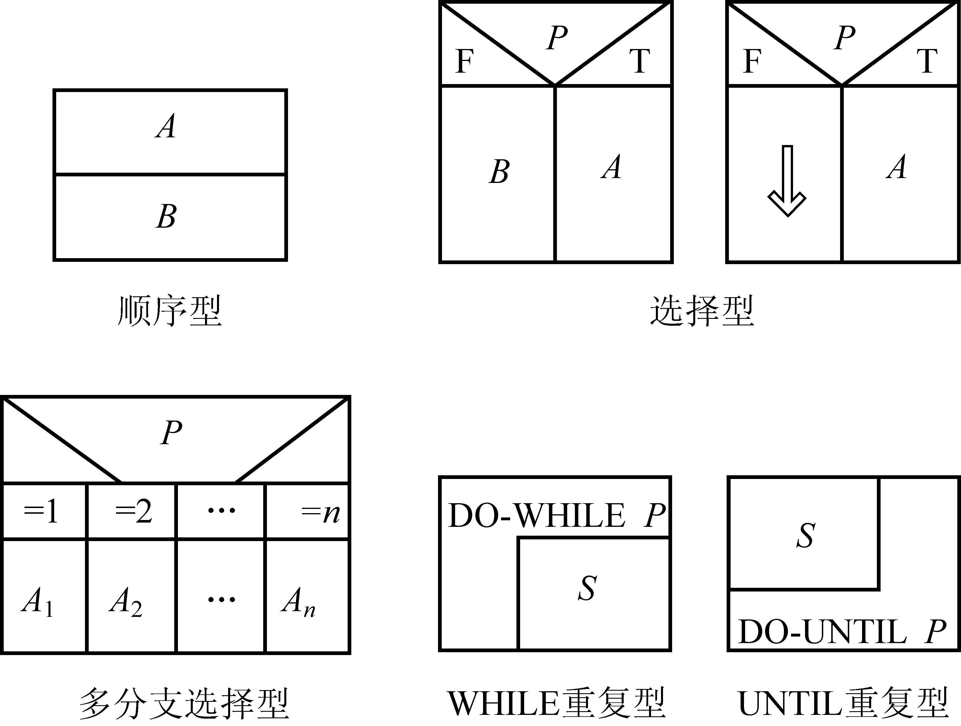
6.3 过程设计的工具
N-S图
N-S图是一种符合结构化程序设计原则的图形工具。N-S图的基本符号如图所示。

Slide 62
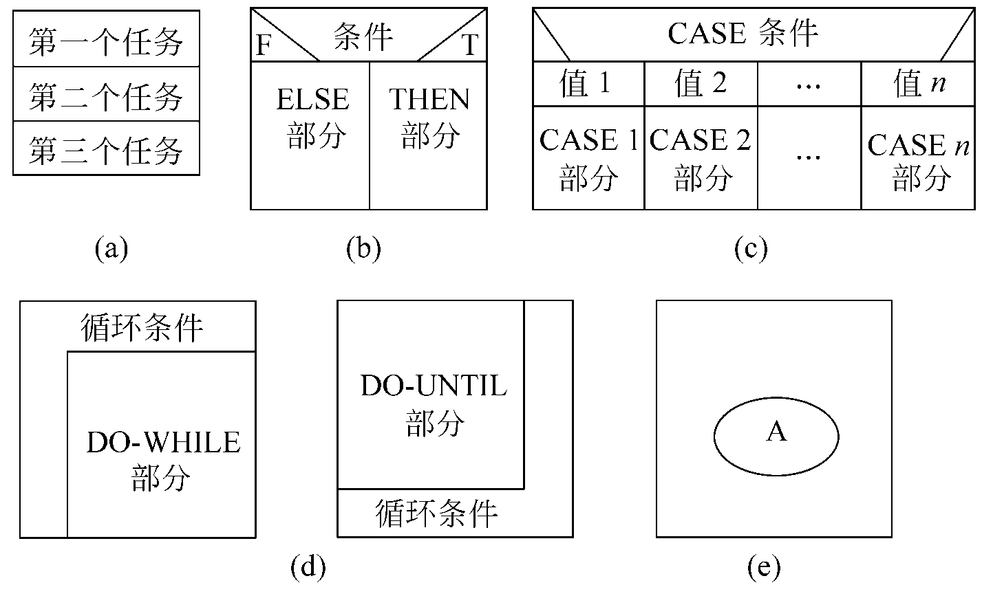
6.3 过程设计的工具
图给出了结构化控制结构的盒图表示，也给出了调用子程序的盒图表示方法。其中
基本符号(a) 顺序； (b) IF_THEN_ELSE型分支； (c) CASE型多分支； (d) 循环； (e) 调用子程序A
第6章
详细设计
6.3.2 盒图

Slide 63
6.3 过程设计的工具
N-S图
S₁
T
X>5
F
顺序: 选择 : 循环:
S₂
S₃
N:=1..10
条件
循环条件
S₄
T
F
S₅
S₁
循环体
S₆
S₂
X>10&Y>3
T
F
S₇
S₈
优点：支持自顶向下逐步求精的结构化详细设计，并且严格限制了控制从一个处理到另一个处理的转移．
S₉
S₁₀
支持逐步求精设计举例
第6章
详细设计
6.3.2 盒图

Slide 64
6.3 过程设计的工具
N-S图
N-S图用类似盒子的矩形以及矩形之间的嵌套来表示语句或语句序列。N-S图内部没有箭头，因此，它所表示的控制流程不能随便进行转移。
N-S图的主要特点可以归纳为：
不允许随意的控制转移，有利于严格的结构化程序设计；
可以很方便地确定一个特定控制结构的作用域，以及局部数据和全局数据的作用域；
可以很方便地表示嵌套关系以及模块之间的层次关系。
用N-S图表示算法，思路清晰，结构良好，容易设计，因而可有效地提高程序设计的质量和效率。
第6章
详细设计
6.3.2 盒图

Slide 65
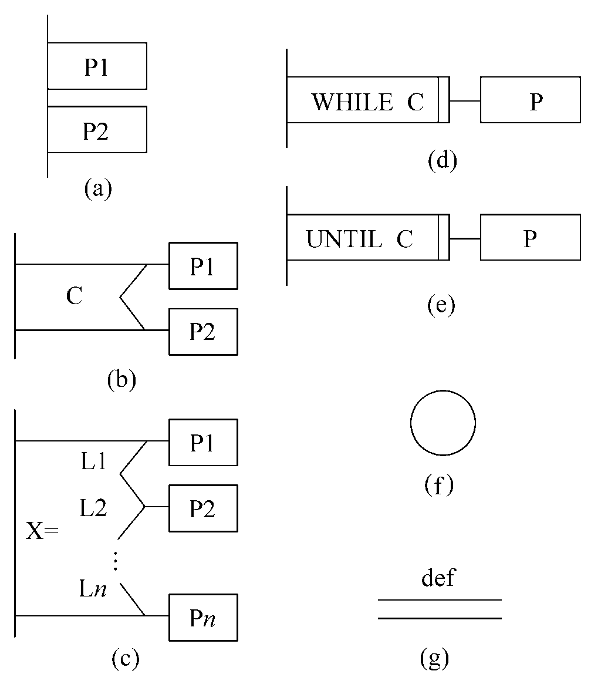
6.3 过程设计的工具
6.3.3 PAD图
PAD是问题分析图(problem analysis diagram)的英文缩写，用二维树形结构的图来表示程序的控制流。
基本符号
顺序(先执行P1后执行P2)；
选择(IF C THEN P1 ELSE P2);
CASE型多分支；
WHILE型循环(WHILE C DO P);
UNTIL型循环(REPEAT P UNTIL C)；
语句标号；
定义
第6章
详细设计
6.3.3 PAD图

Slide 66
6.3 过程设计的工具
PAD图的主要优点如下：
(1) 使用表示结构化控制结构的PAD符号所设计出来的程序
必然是结构化程序。
(2) PAD图所描绘的程序结构十分清晰。
(3) 用PAD图表现程序逻辑，易读、易懂、易记。
(4) 容易将PAD图转换成高级语言源程序，这种转换可 用软
件工具自动完成，从而可省去人工编码的工作，有利于提高
软件可靠性和软件生产率。
(5) 即可用于表示程序逻辑，也可用于描绘数据结构。
(6) PAD图的符号支持自顶向下、逐步求精方法的使用。
第6章
详细设计
6.3.3 PAD图

Slide 67
6.3 过程设计的工具
PAD图(Problem Analysis Diagram)
顺序: 选择 : 循环:
S₁
S₁
C
while c
S
S₂
S₂
S₃
Until c
S
注:支持逐步求精设计: def
def
第6章
详细设计
6.3.3 PAD图

Slide 68
6.3 过程设计的工具
优点：
１．支持自顶向下逐步求精的结构化详细设计，可使用“def”符号逐步增加细节．
２．PAD图最左边的竖线是程序的主线，随着程序层次的增加，逐步向右延伸，每增加一个层次，图形向右扩展一条竖线，从而使PAD图所表现的处理逻辑易读、易懂和易记。
第6章
详细设计
6.3.3 PAD图

Slide 69
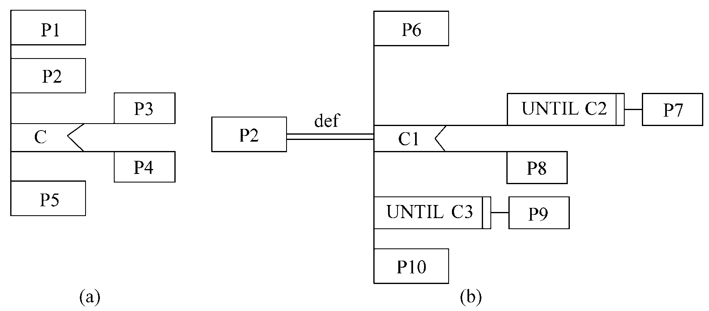
6.3 过程设计的工具
例子
(a) 初始的PAD图； (b) 使用def符号细化处理框P2
第6章
详细设计
6.3.3 PAD图

Slide 70
6.3 过程设计的工具
6.3.4 判定表
判定表能够清晰地表示复杂的条件组合与应做的动作之间的对应关系。
判定表由4部分组成，
左上部列出所有条件
左下部是所有可能做的动作
右上部是表示各种条件组合的一个矩阵
右下部是和每种条件组合相对应的动作。
判定表右半部的每一列实质上是一条规则，规定了与特定的条件组合相对应的动作。
第6章
详细设计
6.3.4 判定表

Slide 71
6.3 过程设计的工具
 | 1 | 2 | 3 | 4 | 5 | 6 | 7 | 8 | 9
国内乘客 |  | T | T | T | T | F | F | F | F
头等舱 |  | T | F | T | F | T | F | T | F
残疾乘客 |  | F | F | T | T | F | F | T | T
行李重量W≤30kg | T | F | F | F | F | F | F | F | F
免费 | X
(W-30)X2 |  |  |  | X
(W-30)X3 |  |  |  |  | X
(W-30)X4 |  | X |  |  |  |  |  | X
(W-30)X6 |  |  | X |  |  |  |  |  | X
(W-30)X8 |  |  |  |  |  | X
(W-30)X12 |  |  |  |  |  |  | X
第6章
详细设计
6.3.4 判定表
Notes:
从表可以看出，只要行李重量不超过30kg，不论这位乘客持有何种机票，是中国人还是外国人，是残疾人还是正常人，一律免收行李费，这就是表右部第一列(规则1)表示的内容。当行李重量超过30kg时，根据乘客机票的等级、乘客国籍及是否残疾人而使用不同算法计算行李费，这就是从规则2到规则9所表示的内容。
从上面这个例子可以看出，判定表能够简洁而又无歧义地描述处理规则。

Slide 72
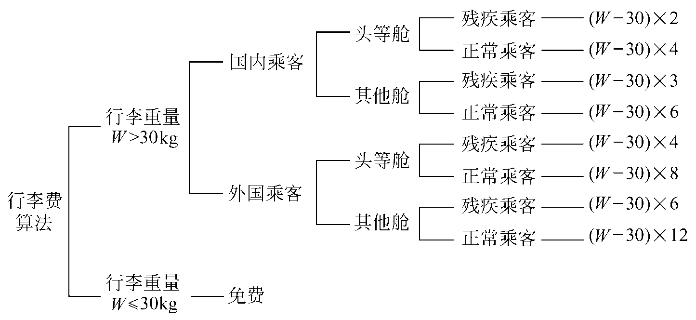
6.3 过程设计的工具
6.3.5 判定树
判定树是判定表的变种，它也能清晰地表示复杂的条件组合与应做的动作之间的对应关系。
第6章
详细设计
6.3.5 判定树

Slide 73
6.3 过程设计的工具
判定表和判定树
当算法中包含多重嵌套的条件选择时，用程序流程图、盒图、PAD图、PDL都不易清楚描述，这时可以选择判断表来表达复杂的条件组合与应做的动作之间的对应关系．
判定树是判定表的变种，也能清晰地表达复杂的条件组合与应做的动作之间的对应关系，形式简单，但简洁性不如判定表，数据元素的同一个值往往需要重复写多次，而且越接近树的叶断重复次数越多．
第6章
详细设计
6.3.5 判定树

Slide 74
6.3 过程设计的工具
6.3.6 过程设计语言
过程设计语言（PDL）也称为伪码。是用正文形式表示数据和处理过程的设计工具。
PDL有下述特点：
(1)关键字的固定语法，它提供了结构化控制结构、数据说明和模块化的特点。如，if…fi(或endif)等
(2) 自然语言的自由语法，它描述处理特点。
(3) 数据说明的手段。应该既包括简单的数据结构(例如纯量和数组)，又包括复杂的数据结构(例如，链表或层次的数据结构)。
(4) 模块定义和调用的技术，应该提供各种接口描述模式。
第6章
详细设计
6.3.6 过程设计语言

Slide 75
6.3 过程设计的工具
6.3.6 过程设计语言
伪码（类程序设计语言PDL,Program Design language）
顺序
begin s1;s2;…sn end;
选择
if 条件表达式 then s1
else s2;
循环
while 条件表达式 do s ;
伪码是一种混合语言。外部采用形式语言定义控制结构和数据结构，内部使用自然语言。
例如:
Begin
输入一元二次方程的系数
a,b,c;
if b↑2-4ac≥o then 计算两
实根 else 输出无实根；
end.
第6章
详细设计
第6章
详细设计
6.3.2 盒图

Slide 76
6.3 过程设计的工具
6.3.6 过程设计语言
优点：PDL不仅可以作为设计工具，而且可作为注释工具，直
接插在源程序中间，以保持文档和程序的一致性，提高
了文档的质量．
缺点：１．不如图形工具那样形象直观．
２．当描述复杂的条件组合与动作间的对应关系时，不如
判定表和判定树那样清晰简单．
第6章
详细设计
第6章
详细设计
6.3.2 盒图

Slide 77
6.3 过程设计的工具
PDL有下述优点：
可以作为注释直接插在源程序中间。
可以使用普通的正文编辑程序或文字处理系统，很方便地完成PDL的书写和编辑工作。
已经有自动处理PDL的程序存在，而且可以自动由PDL生成程序代码。
PDL的缺点是不如图形工具形象直观，描述复杂的条件组合与动作间的对应关系时，不如判定表清晰简单。
第6章
详细设计
6.3.6 过程设计语言

Slide 78
6.3 过程设计的工具
下面的例子使用PDL语言描述了在数组A（1）～A（10）中找最大数的算法。
N=1
WHILE N<=9 DO
IF A（N）<=A（N+1） MAX =A（N+1）;
ELSE MAX =A（N） ENDIF;
N=N+1;
ENDWHILE;

Slide 79
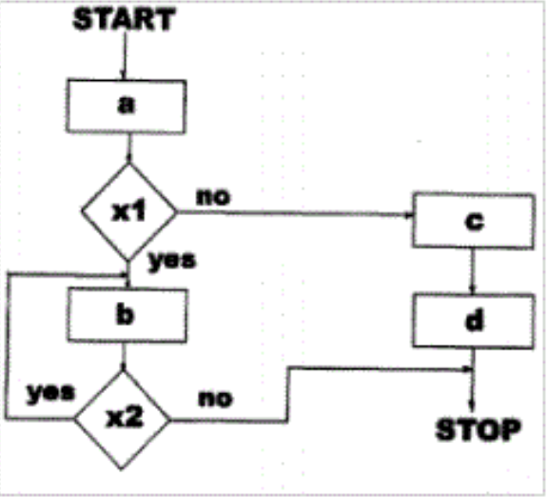
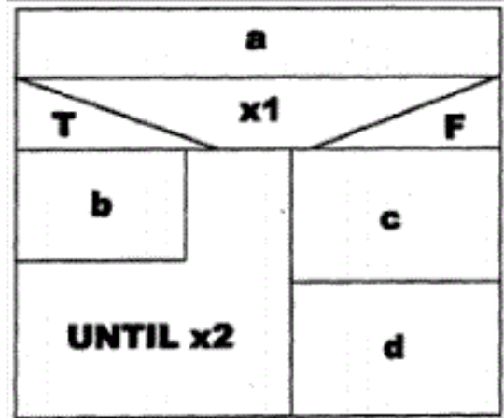
练习题：分析下面代码
1,根据伪码程序画出程序流程图，盒图(N一S图)。
START
a
IF x1 THEN
REPEAT UNTIL x2
b
END REPEAT
ELSE
BLOCK
e
d
END BLOCK
END IF
STOP

Slide 80
主要内容
6.1 结构程序设计
6.2 人机界面设计
6.3 过程设计的工具
6.4 面向数据结构的设计方法
6.5 程序复杂程度的定量度量
第6章
详细设计
6.4 面向数据
结构的设计方法

Slide 81
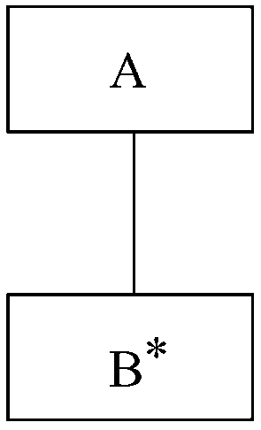
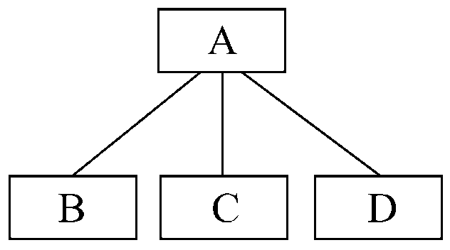
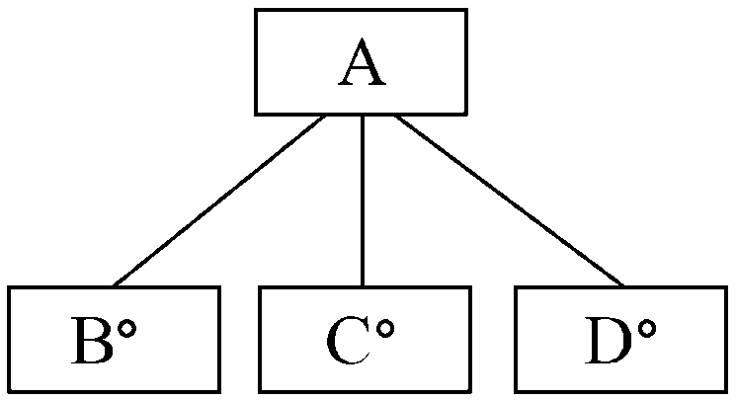
6.4 面向数据结构的设计方法
6.4.1 Jackson图
顺序结构 选择结构 重复结构
A由B、C、D 3个元素顺序组成(每个元素只出现一次，出现的次序依次是B、C和D)
根据条件A是B或C或D中的某一个(注意，在B、C和D的右上角有小圆圈做标记)
A由B出现N次(N≥0)组成(注意，在B的右上角有星号标记)
第6章
详细设计
6.4.1 Jackson图

Slide 82
6.4 面向数据结构的设计方法
运用Jackson图进行程序设计有如下优点：
（1）可以清晰地表示层次结构，易于对自顶向下的结 构进行描述。
（2）结构易懂、易用，并且比较直观形象。
（3）不仅可以表示数据结构，也可以表示程序结构
运用Jackson图进行程序设计的步骤：
（1）分析并确定输入数据和输出数据的逻辑结构，并用Jackson结构来表示这些数据结构。
（2）找出输入数据结构和输出数据结构中有对应关系的数据单元。
（3）按照一定的规则，从描绘数据结构的Jackson图导出描绘程序结构的Jackson图。
（4）列出基本操作与条件，并把它们分配到程序结构图的适当位置。
（5）用伪代码表示程序。

Slide 83
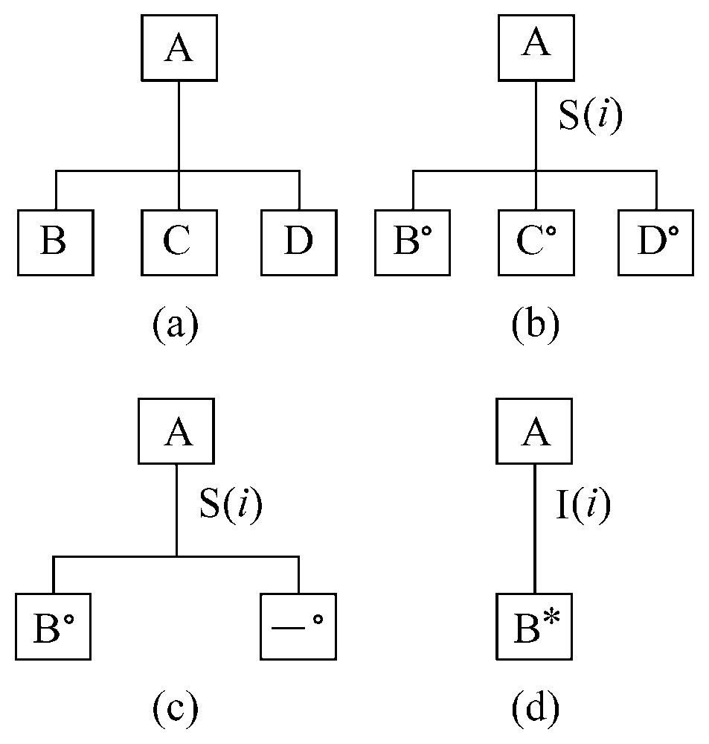
6.4 面向数据结构的设计方法
6.4.2 改进的Jackson图
顺序结构，B、C、D中任一个都不能是选择出现或重复出现的数据元素(即不能是右上角有小圆圈或星号标记的元素)；
选择结构，S右面括号中的数字i是分支条件的编号；
可选结构，A或者是元素B或者不出现；
重复结构，循环结束条件的编号为i。
第6章
详细设计
6.4.2 改进的Jackson图

Slide 84
6.4 面向数据结构的设计方法
6.4.3 Jackson法
Jackson结构程序设计方法基本上由下述5个步骤组成。
(1) 分析并确定输入数据和输出数据的逻辑结构，并用Jackson图描绘这些数据结构。
(2) 找出输入数据结构和输出数据结构中有对应关系的数据单元。
第6章
详细设计
6.4.3 Jackson法

Slide 85
6.4 面向数据结构的设计方法
(3) 用下述3条规则从描绘数据结构的Jackson图导出描绘程序结构的Jackson图。
① 为每对有对应关系的数据单元，按照它们在数据结构图中的层次在程序结构图的相应层次画一个处理框
② 根据输入数据结构中剩余的每个数据单元所处的层次，在程序结构图的相应层次分别为它们画上对应的处理框。
③ 根据输出数据结构中剩余的每个数据单元所处的层次，在程序结构图的相应层次分别为它们画上对应的处理框。
第6章
详细设计
6.4.3 Jackson法

Slide 86
6.4 面向数据结构的设计方法
(4) 列出所有操作和条件(包括分支条件和循环结束条件)，并且把它们分配到程序结构图的适当位置。
(5) 用伪码表示程序。
Jackson方法中使用的伪码和Jackson图是
完全对应的，下面是和3种基本结构对应的伪码。
顺序结构
A seq
B
C
D
A end
第6章
详细设计
6.4.3 Jackson法

Slide 87
6.4 面向数据结构的设计方法
选择结构
A select cond1
B
A or cond2
C
A or cond3
D
A end
重复结构
A iter until(或while) cond
B
A end
第6章
详细设计
6.4.3 Jackson法

Slide 88
6.4 面向数据结构的设计方法
下面结合一个具体例子进一步说明Jackson结构程序设计方法。
例：一个正文文件由若干个记录组成，每个记录是一个字符串。要求统计每个记录中空格字符的个数，以及文件中空格字符的总个数。要求的输出数据格式是，每复制一行输入字符串之后，另起一行印出这个字符串中的空格数，最后印出文件中空格的总个数。
第6章
详细设计
6.4.3 Jackson法

Slide 89
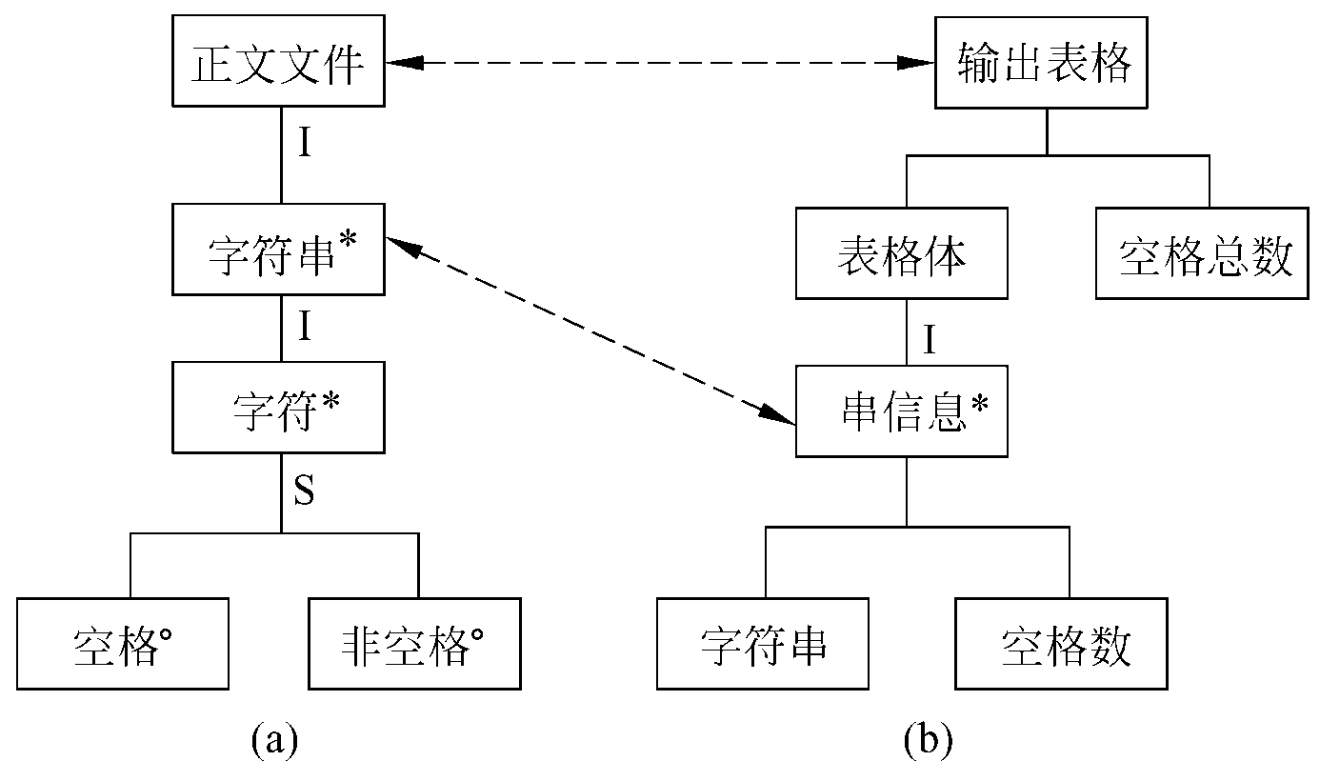
6.4 面向数据结构的设计方法
输入和输出数据的结构很容易确定，用Jackson图描绘的输入输出数据结构
第6章
详细设计
6.4.3 Jackson法
Notes:
第二步是分析确定在输入数据结构和输出数据结构中有对应关系的数据单元。在这个例子中哪些数据单元有对应关系呢?输出数据总是通过对输入数据的处理而得到的，因此在输入输出数据结构最高层次的两个单元(在这个例子中是“正文文件”和“输出表格”)总是有对应关系的。“字符串”和“串信息”也是一对有对应关系的单元。

Slide 90
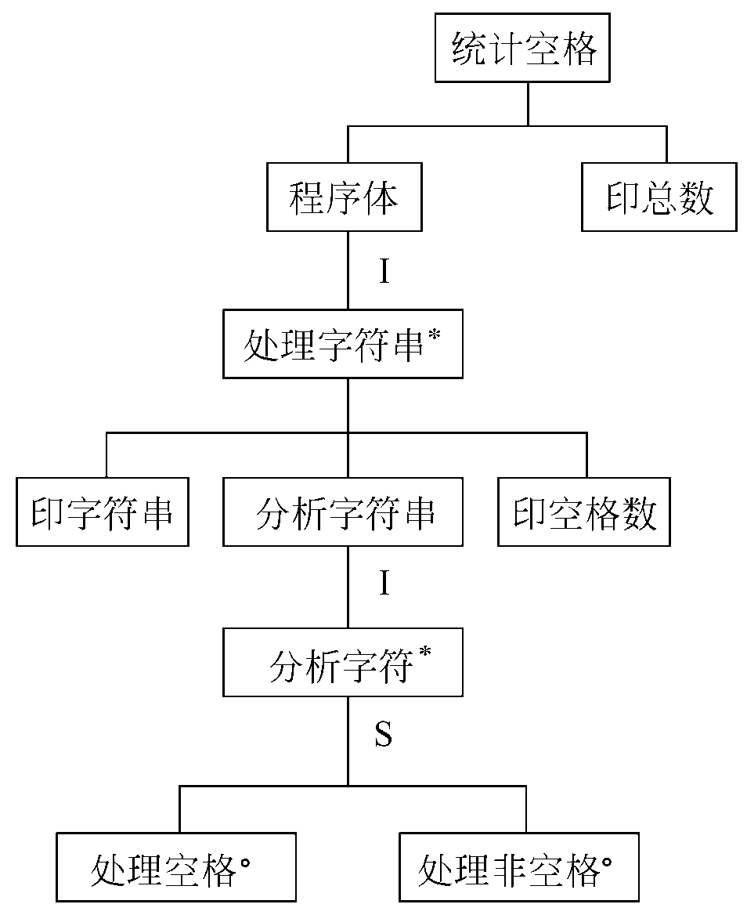
6.4 面向数据结构的设计方法
导出描绘程序结构的Jackson图
第6章
详细设计
6.4.3 Jackson法
Notes:
第三步是从数据结构图导出程序结构图。
按照前面已经讲述过的规则，这个步骤的大致过程如下：
首先，在描绘程序结构的Jackson图的最顶层画一个处理框“统计空格”，它与“正文文件”和“输出表格”这对最顶层的数据单元相对应。但是接下来还不能立即画与另一对数据单元(“字符串”和“串信息”)相对应的处理框，因为在输出数据结构中“串信息”的上层还有“表格体”和“空格总数”两个数据单元，在程序结构图的第二层应该有与这两个单元对应的处理框——“程序体”和“印总数”。因此，在程序结构图的第三层才是与“字符串”和“串信息”相对应的处理框——“处理字符串”。在程序结构图的第四层似乎应该是和“字符串”、“字符”及“空格数”等数据单元对应的处理框“印字符串”、“分析字符”及“印空格数”，这3个处理是顺序执行的。但是，“字符”是重复出现的数据单元，因此“分析字符”也应该是重复执行的处理。改进的Jackson图规定顺序执行的处理中不允许混有重复执行或选择执行的处理，所以在“分析字符”这个处理框上面又增加了一个处理框“分析字符串”。

Slide 91
6.4 面向数据结构的设计方法
统计空格个数需要的全部操作和条件如下：
停止 (2) 打开文件
(3) 关闭文件 (4) 印出字符串
(5) 印出空格数目 (6) 印出空格总数
(7) sum∶=sum+1 (8) totalsum∶=totalsum+sum
(9) 读入字符串 (10) sum∶=0
(11) totalsum∶=0 (12) pointer∶=1
(13) pointer∶=pointer+1 I(1) 文件结束
I(2) 字符串结束 S(3) 字符是空格
第6章
详细设计
6.4.3 Jackson法

Slide 92
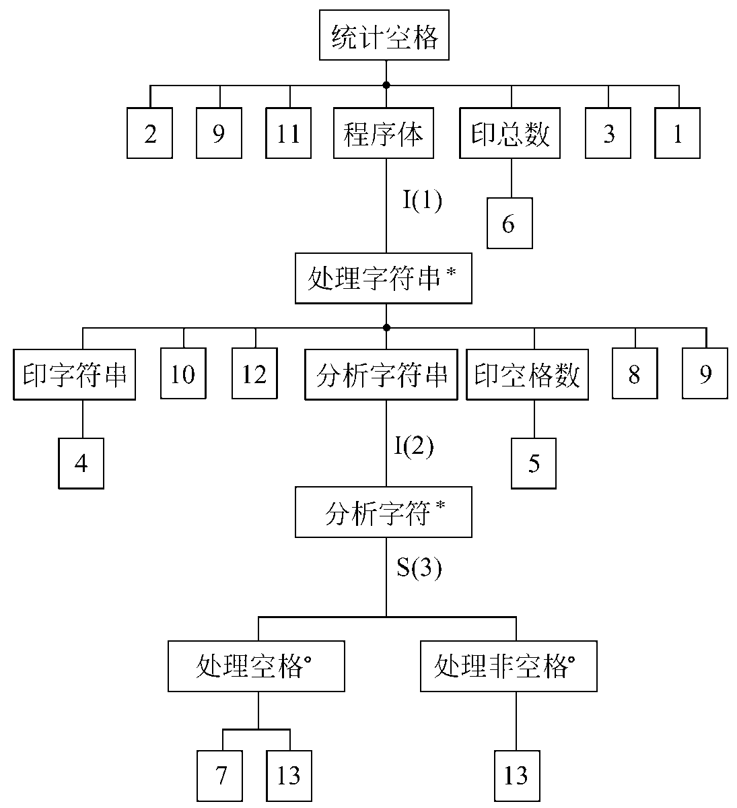
6.4 面向数据结构的设计方法
经过简单分析不难把这些操作和条件分配到程序结构图的适当位置：
第6章
详细设计
6.4.3 Jackson法

Slide 93
6.4 面向数据结构的设计方法
统计空格seq
打开文件
读入字符串totalsum∶=0
程序体iter until文件结束
处理字符串seq
印字符串seq
印出字符串
印字符串end
sum∶=0
pointer∶=1
分析字符串iter until字符串结束
分析字符select字符是空格
处理空格Seq
sum∶=sum+1
pointer∶=pointer+1
处理空格end
分析字符or字符不是空格
处理非空格seq
pointer∶=pointer+1
处理非空格end
分析字符end
分析字符串end
印空格数seq
印出空格数目
印空格数end
totalsum∶=totalsum+sum
读入字符串
处理字符串end
程序体end
印总数seq
印出空格总数
印总数end
关闭文件
停止
统计空格end
第6章
详细设计
6.4.3 Jackson法

Slide 94
主要内容
6.1 结构程序设计
6.2 人机界面设计
6.3 过程设计的工具
6.4 面向数据结构的设计方法
6.5 程序复杂程度的定量度量
第6章
详细设计
6.5 程序复杂
程度的定量度量

Slide 95
6.5 程序复杂程度的定量度量
定量度量程序复杂程度的方法很有价值：
把程序的复杂程度乘以适当常数即可估算出软件中错误的数量以及软件开发需要用的工作量，
定量度量的结果可以用来比较两个不同的设计或两个不同算法的优劣；
程序的定量的复杂程度可以作为模块规模的精确限度。
第6章
详细设计
6.5程序复杂
程度的定量度量

Slide 96
6.5 程序复杂程度的定量度量
6.5.1 McCabe方法
流图
McCabe方法根据程序控制流的复杂程度定量度量程序的复杂程度，这样度量出的结果称为程序的环形复杂度。
流图实质上是“退化了的”程序流程图，描绘程序的控制流程，不表现对数据的具体操作以及分支或循环的具体条件。
第6章
详细设计
6.5.1 McCabe方法

Slide 97
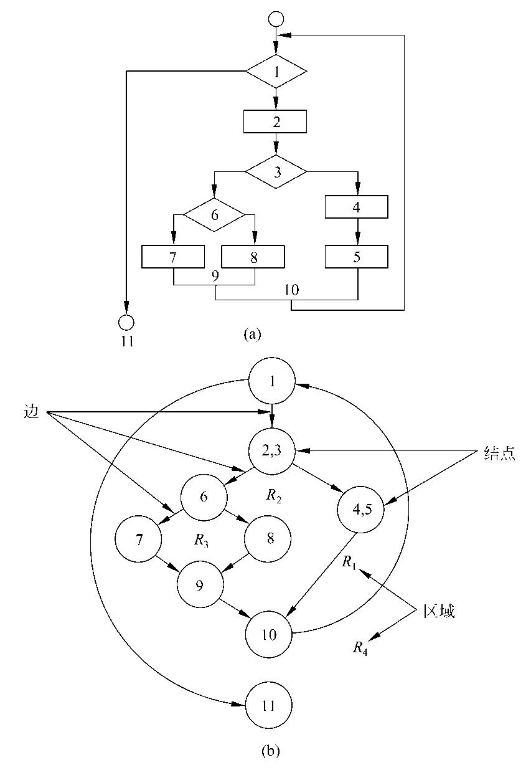
6.5 程序复杂程度的定量度量
流图
一个圆代表一条或多条语句；
一个顺序结构可以合并一个结点；
流图中的箭头线称为边，代表控制流；
在流图中一条边必须终止于一个结点
第6章
详细设计
6.5.1 McCabe方法
Notes:
a为程序流程图b为流图

Slide 98
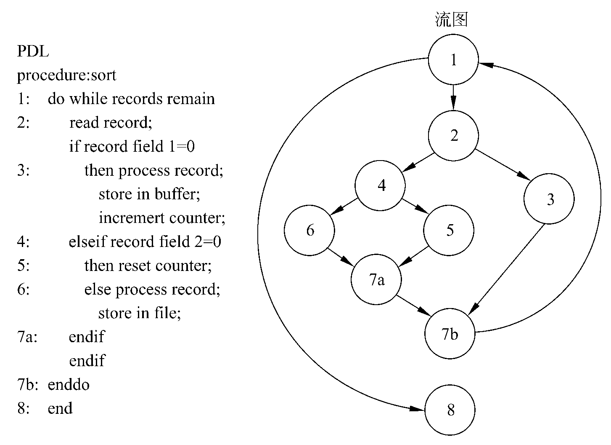
6.5 程序复杂程度的定量度量
流图
由PDL翻译成的流图
第6章
详细设计
6.5.1 McCabe方法
Notes:
a为程序流程图b为流图

Slide 99
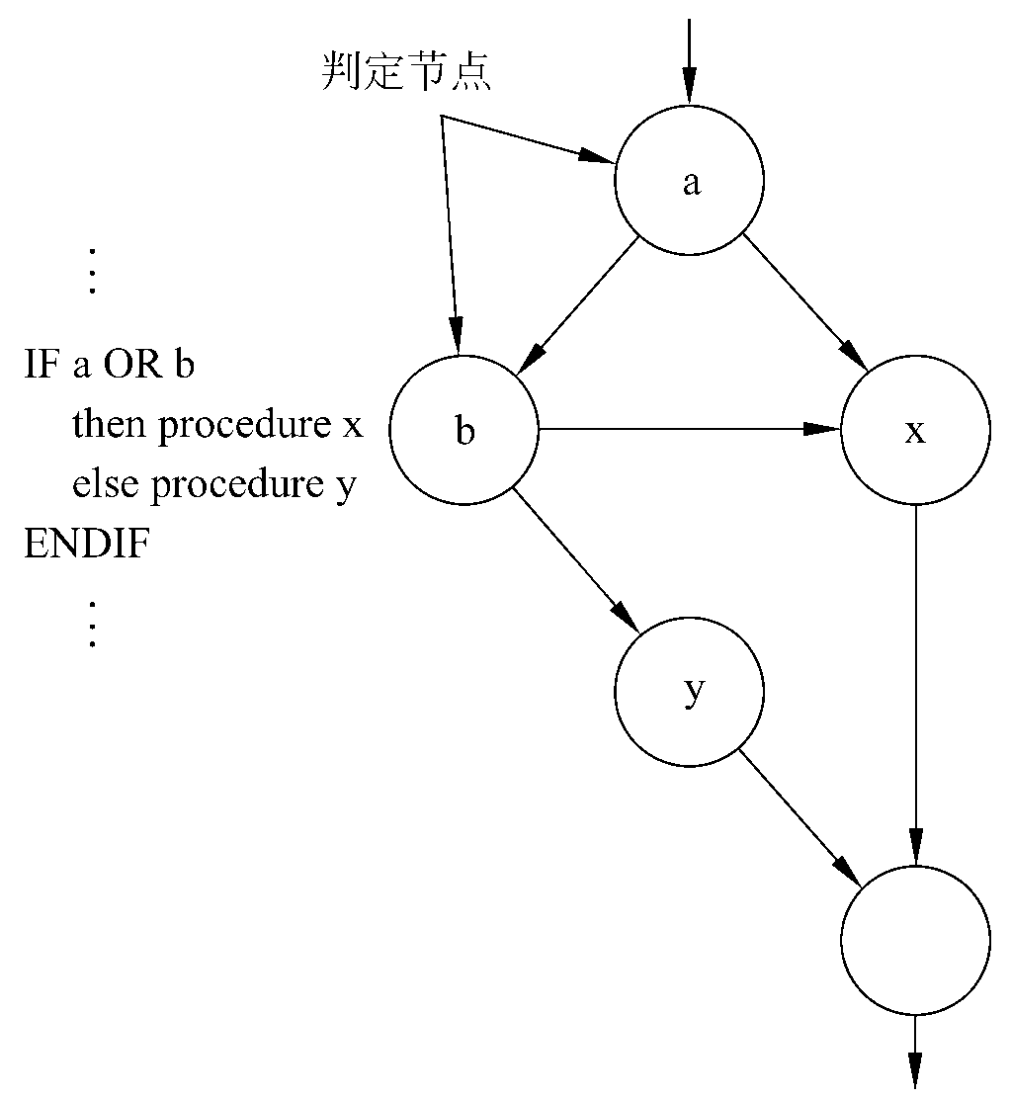
6.5 程序复杂程度的定量度量
流图
复合条件，就是在条件中包含了一个或多个布尔运算符(逻辑OR，AND，NAND，NOR)
第6章
详细设计
6.5.1 McCabe方法
Notes:
a为程序流程图b为流图

Slide 100
6.5 程序复杂程度的定量度量
计算环形复杂度的方法
(1) 流图中线性无关的区域数等于环形复杂度。
(2) 流图G的环形复杂度V(G)=E-N+2,其中，E是流图中边的条数，N是结点数。
(3) 流图G的环形复杂度V(G)=P+1，其中，P是流图中判定结点的数目。
图6.17流图的环形复杂度为4。
第6章
详细设计
6.5.1 McCabe方法
Notes:
a为程序流程图b为流图

Slide 101
6.5 程序复杂程度的定量度量
环形复杂度的用途
对测试难度的一种定量度量，也能对软件最终的可靠性给出某种预测。
实践表明，模块规模以V(G)≤10为宜
第6章
详细设计
6.5.1 McCabe方法
Notes:
a为程序流程图b为流图

Slide 102
6.5 程序复杂程度的定量度量
2. Halstead方法
根据程序中运算符和操作数的总数来度量程序的复杂程度。 令N1为程序中运算符出现的总次数，N2为操作数出现的总次数，程序长度N定义为：
N=N1+N2
程序中使用的不同运算符(包括关键字)的个数n₁，以及不同操作数(变量和常数)的个数n₂。Halstead给出预测程序长度的公式如下：
H=n₁ log₂ n₁+n₂ log₂n₂
第6章
详细设计
6.5.2 Halstead方法
Notes:
a为程序流程图b为流图

Slide 103
6.5 程序复杂程度的定量度量
多次验证都表明，预测的长度H与实际长度N非常接近。
Halstead还给出了预测程序中包含错误的个数的公式如下：E=N log₂ (n₁+n₂)/3000
第6章
详细设计
6.5.2 Halstead方法
Notes:
a为程序流程图b为流图

Slide 104
本章小结
1.结构程序设计技术是进行详细设计的逻辑基础。
2.人机界面设计必须重视。
3.过程设计是详细设计阶段完成的主要工作。
4.在开发有清楚的层次结构时可采用面向数据结构的设计方法完成设计过程设计。
5.使用环形复杂度可以定量度量程序的复杂程度。
第6章
详细设计
本章小结

